Slide 1
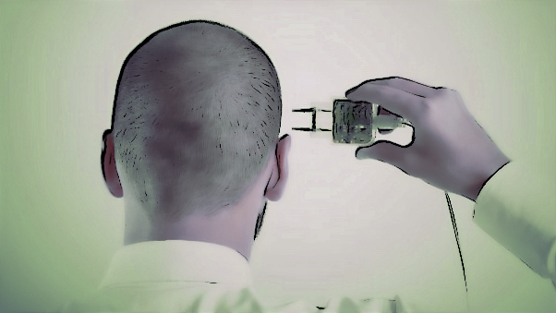
SCP et addiction:
du lit du patient au laboratoire

Slide 2
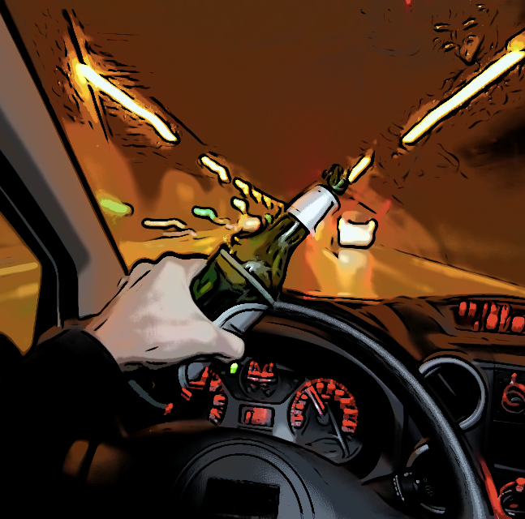
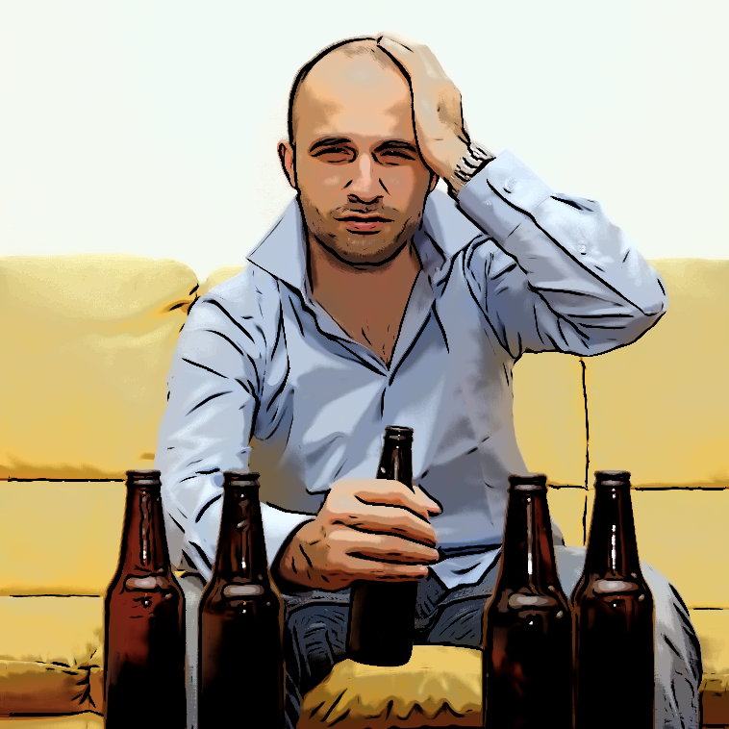
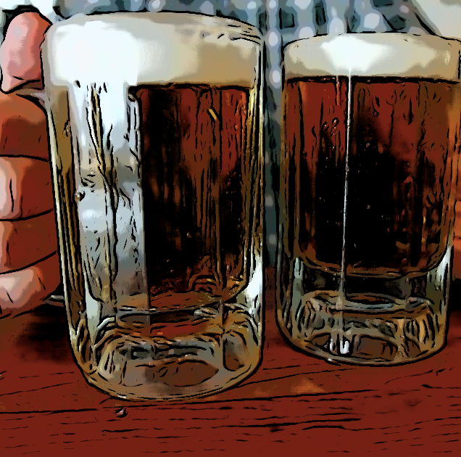


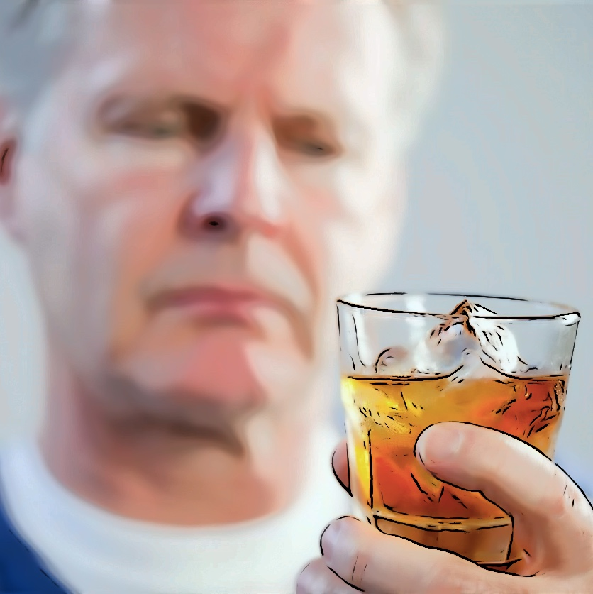
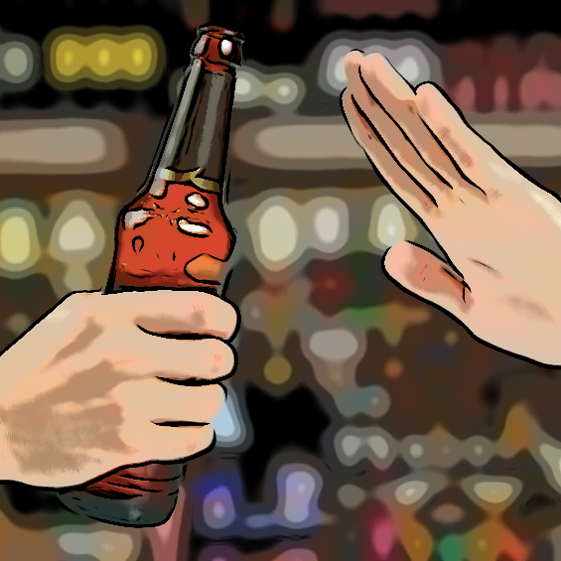
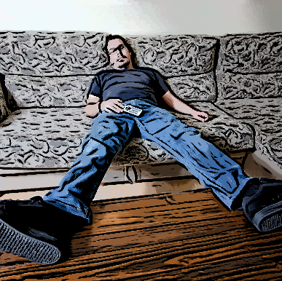
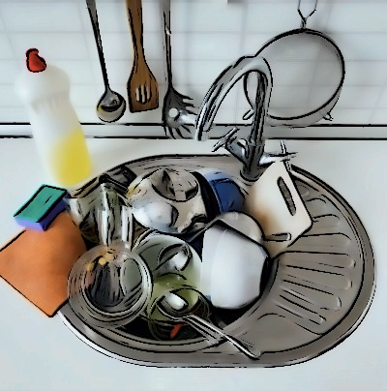

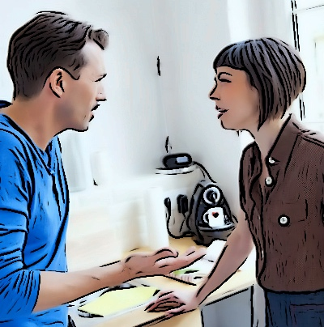
Critères DSM-5
Usage dangereux
quantité plus importante ou pendant une période plus longue que prévu
tolérance
sevrage
investissement
temps
craving
désir persistant diminuer / contrôler utilisation
activités sociales/professionnelles abandonnées
manquements récurrents à des obligations majeures,
Poursuite utilisation malgré problèmes
Poursuite utilisation malgré problèmes sociaux / interpersonnels,

Slide 3

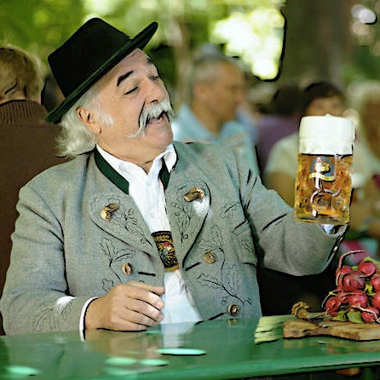
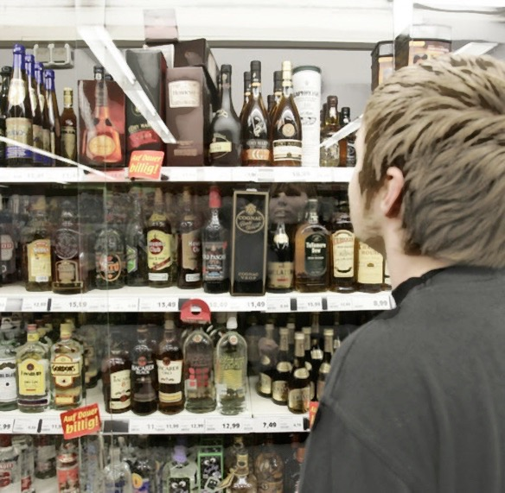

Dépendance
Addiction
tolérance
sevrage
Syndrome central
conduite addictive
Syndrome secondaire
conséquences
peu de variance
peu de variance
beaucoup de variance

Slide 4
Dépendance
Addiction
tolérance
sevrage
Syndrome central
conduite addictive
Syndrome secondaire
conséquences
peu de variance
peu de variance
beaucoup de variance

Slide 5
SCP en addictologie :
Pourquoi
Addiction : trouble invalidant
Besoin élargissement arsenal thérapeutique
SCP ➛ ↓ dysrégulation dopaminergique chez patients avec Parkinson ➛ ↓ mésusage pharmacothérapie dopaminergique
Usage progressif dans autres indications psychiatriques
  TOC, Tourette etc.
Sécurité relative de la méthode
Witjas et al., Mov Disord 2005; Pierce & Vassoler, Psychopharmacology 2013; Bartsch & Kuhn, Nervenarzt 2014; Halpern et al., Acta Neurochirurgica 2011; Naesstrom et al, Nord J Psychiatry 2016

Slide 6
SCP en addictologie :
Arguments
Effets sur addiction chez patients opérés pour Parkinson ou TOC
Etudes précliniques
Premières expériences cliniques
Effets SCP sur endophénotypes
  Traits corrélés aux addictions

Slide 7
SCP chez les patients traités Parkinson
Effet sur comportements addictifs
Petites séries de patients parkinsoniens avec Jeu pathologique préopératoire corrélé à médication dopaminergique
^{Stimulation subthalamique}
  ^{➛↓ troubles moteurs}
  ^{➛↓ traitement dopaminergiques}
  ^{➛↓ addiction jeu hasard}
Pierce & Vassoler, Psychopharmacology 2013; Ardouin et al., Mov Disord 2006; Bandini et al., Parkinsonism Relat Disord 2007

Slide 8
SCP chez les patients traités pour TOC, troubles anxieux, Tourette
Effet sur comportements addictifs
alcool
héroïne
cigarettes
Kuhn et al., Neurol Neurosurg Psychiatr 2007; Valencia-Alfonso et al., Biol Psychiatr 2012; Kuhn et al., Eur Addict Res 2009;
Kuhn et al., Eur Addict 2009; Mantione et al., Neurosurgery 2010; Henderson et al., Neurosurg Focus 2010

Slide 9
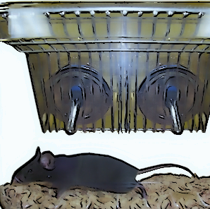
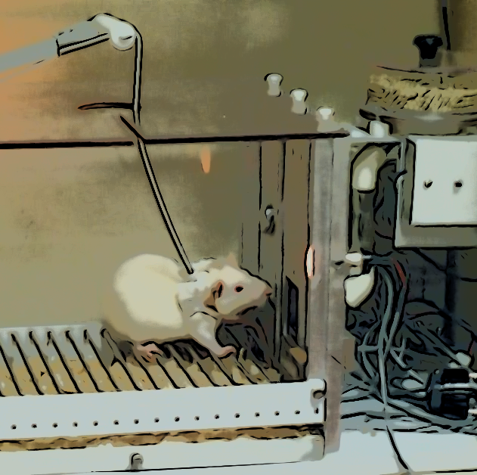
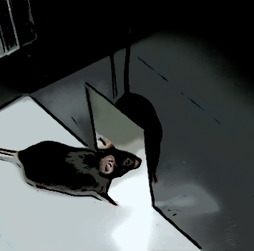
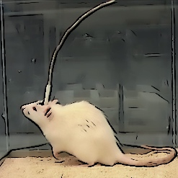
Modèles précliniques
auto-administration
reinstatement
préférence de place
SCP
NAc
STN
↓ alcool, cocaïne, opiacés, amphétamines
↓ cocaïne, risky choices
Knapp et al., Pharmacol Biochem 2009; Pelloux & Baunez, Curr Opin Neurobiol 2013; Vassoler et al., J Neurosci 2008;
Rouaud et al., Proceedings of the National Academy of Sciences 2010; Guercio et al., Behav Brain Res 2015; Liu et al., Addict Biol 2008;
Guo et al., Drug Alcohol Depend 2013; Ma et al., Chin Med J (Engl) 2013; Heinze et al., Front Hum Neurosci 2009;
Martinez-Rivera et al., Biol Psychiatry 2016; Batra et al., J Neurosurg 2017; Adams et al., eNeuro 2017

Slide 10
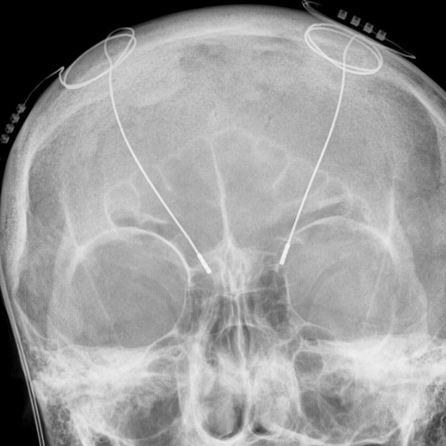
Patients traités pour addiction
Pas d’essai contrôlé randomisé publié
Rapports de cas ou séries de cas
tabac : ↓ craving, ↑ abstinence, ↓ consommations
héroïne : ↑ abstinence, ↓ craving
Müller et al., Pharmacopsychiatry 2016; Muller et al., Pharmacopsychiatry 2009; Voges et al., World Neurosurg 2013;
Kuhn et al., Addict Biol 2011; Kuhn et al., Mol Psychiatry 2014; Zhou et al., Biol Psychiatr 2011; Krack et al., Trends Neurosci 2011

Slide 11

Addiction
faible corrélation intention-comportement
intention
behaviour

Slide 12


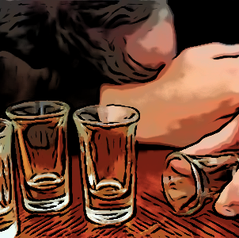
Addiction
faible corrélation intention-comportement
impulsivité
intention de se comporter
d’une manière
se comporte
d’une autre manière

Slide 13
Impulsivité
Agir sans envisager les conséquences qui pourraient être engendrés
Agir de manière subite et irraisonnée
manque de persévérance
absence de préméditation ou d'anticipation
recherche de sensations
urgence face aux émotions

Slide 14
Stop signal
Automatisation
Inhibition

Slide 15
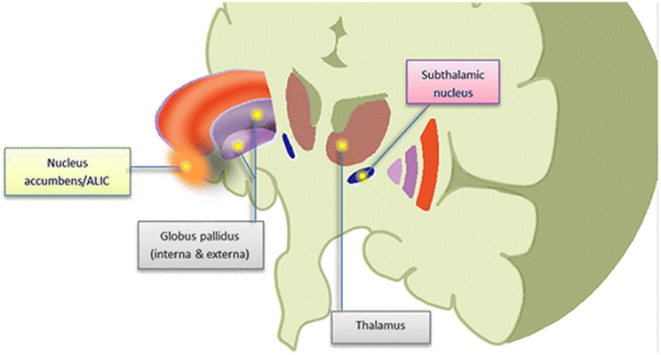
Placement électrodes
Parkinson
Addictions

Slide 16
SCP et impulsivité
Surtout études STN-DBS chez patients Parkinson
Résultats positifs et négatifs concernant contrôle impulsivité !
Amélioration Stop-Signal Task
Amélioration Go/No-Go Task
Amélioration Game of Dice Task
Amélioration Simon Task
Péjoration risky choices Iowa Gambling Task
Péjoration Go/No-Go Task
Péjoration scores UPPS-manque de préméditation et echelle de Barrat
Broen et al., Parkinsonism Relat Disord 2011; Jahanshahi, Mov Disord 2015; Van den Wildenberg et al., J Cogn Neurosci 2006;
Ray et al., Neuropsychologia 2009; Obeso et al., Exp Brain Res 2013; Wagenbreth et al., Open Neurol 2015;
Boller et al., Exp Neurol 2014; Timmermann et al., Exp Neurol 2014; Brandt et al., Neuropsychology 2015; Wylie et al., Brain 2010; Seinstra et al., eNeuro 2016. Evens et al., Neuropsychologia 2015; Ballanger et al., Ann Neurol 2009;
Pote et al., Exp Brain Res 2016; Pham et al., Parkinsons Dis 2015; Hälbig et al., Eur J Neurol 2009

Slide 17

Etudes contradictoires: Hypothèse
STN module seuils de réponse et rapidité de réponse dans situations de conflit élevé
Donne un signal hold your horses pour laisser plus de temps pour choisir la meilleure option ...
Réciproquement, sous stress ↓ activité STN ➛ ↓ seuil de réponse ➛ ↑ réponses rapides et potentiellement erronées
Jahanshahi et al., Mov Disord 2015

Slide 18
Etudes contradictoires: Hypothèse
Modulation hyperactivité STN avec DBS
➛ ↑ inhibition proactive diminuée chez les patients pakinsoniens
➛ ↓ inhibition réactive conduisant à des réponses prématurées et impulsives.
Jahanshahi et al., Mov Disord 2015

Slide 19






http://addictohug.ch/
https://www.facebook.com/addictologieHUG/
https://twitter.com/addictologiehug
https://www.linkedin.com/company/service-d'addictologie
https://www.youtube.com/channel/UCVhK2ZmXqSqWqR3rtgGHvpA/videos
http://www.hug-ge.ch/addictologie

